Slide 1
kontext
Mgr. Markéta Bočková

Slide 2
OBSAH PŘEDNÁŠKY
zadání úkolu
ekonomie
makroekonomie, mikroekonomie, nezaměstnanost
zřizovatel, knihovní zákon
zainteresované strany
workshop

Slide 3
Úkol – 14. 10. 2015
Úkol je složen ze 3 částí:
1. identifikujte zaintersované strany Knihovny na Křižovace, a vypracujte návrh na řízení vztahu s nimi. (téma z 2. 10)
2. vypracujte SLEPT analýzu (téma z 2. 10)
3. zpracujte roční rozpočet Knihovny na Křižovatce (téma 9.10.)
Vypracovaný úkol vložte do 14. 10. 2015 do Odevzdávárny (s náležitostmi seminární práce, v minimálním rozsahu 4 strany)

Slide 4
ekonomie, ekonomický, ekonomika
EKONOMIE = VĚDA
- věda, která zkoumá alokaci vzácných zdrojů mezi alternativní využití
- zkoumá zejména chování ekonomických subjektů
EKONOMICKÝ
- hospodárný, úsporný, dobře hospodařící
EKONOMIKA
- hospodářství určitého státu jako celek
- obor zkoumající jednotlivé úseky národního hospodářství

Slide 5
mikro makro
MAKROEKONOMIE
- zkoumá chování ekonomiky jako celku
- studuje příčiny vývoje a následné dopady HDP, inflace, nezaměstnanosti
MIKROEKONOMIE
- studuje chování individuálních subjektů v ekonomice (spotřebitel, firma)
- studuje dílčí trhy (např. konkrétního výrobku)

Slide 6
makroekonomický koloběh
ANDRLOVÁ, Anna a DVOŘÁKOVÁ, Michala a HRUŠKOVÁ, Blanka a Mynarz a Jindřich a Šlapáková a Ivana. Role knihovny v ekonomickém prostředí informační společnosti. Ikaros [online]. 2009, ročník 13, číslo 2 [cit. 2015-09-30]. urn:nbn:cz:ik-13045. ISSN 1212-5075. Dostupné z: http://ikaros.cz/node/13045

Slide 7
mikroekonomie
PODNIK
KULTURNĚ-HISTORICKÉ OKOLÍ
GEOGRAFICKÉ OKOLÍ
SOCIÁLNÍ OKOLÍ
ETICKÉ OKOLÍ
POLITICKÉ OKOLÍ
PRÁVNÍ OKOLÍ
EKONOMICKÉ OKOLÍ
TECHNOLOGICKÉ OKOLÍ
EKOLOGICKÉ OKOLÍ

Slide 8
hrubý domácí produkt
nejvýznamnější ukazatel, zachycuje výkonnost dané ekonomiky za dané období
je vyjádřen v peněznch jednotnákch
součet kornunové hodnoty spotřeby, investic, vládních nákupů a čistých vývozů
HDP = tržní hodnota veškerých finálních statků a služeb vyprodukovaných v dané ekonomice za dané časové období
nominální HDP – ukazuje skutečné ceny
reálné HPD - očištěno od inflace tzn. ukazuje skutečný nárůst fyzického objemu produktu

Slide 9
výpočet hpd
Výdajová metoda
HDP = C + I + G + NX
Výdaje domácností na spotřebu – C
Výdaje na investice – I
Výdaje vlády na nákupy výrobků a služeb – G
Čistý export - NX

Slide 10
hpd
Zdroj: ČSÚ

Slide 11
INFLACE
změna cenové hladiny (cenová hladina – průměrná cena zboží)
počítá Český statistický úřad jako vážený průměr celkem 775 položek. Vahou je významnost (důležitost) položky na celkové spotřebě domácnosti. Jednotlivé položky souhrnně nazýváme spotřebitelský koš. 117 položek je regulováno státem (např. energie, dálniční zmánky atd.)
měření inflace:
Index spotřebitelských cen (CPI) - měří náklady tzv. tržního koše výrobků a služeb. Každé položce je přiřazena fixní váha, odpovídající důležitosti v rozpočtech výdajů domácnosti.
Index cen výrobců - je založen na cenách komodit, zahrnujících ceny potravin, zpracovatelského a těžebního průmyslu. Fixní váhy jsou založeny na čistých dodávkách či prodejích komodit.
Deflátor HDP – poměr nominálního a reálného HDP
Finance.cz: Inflace [online]. [cit. 2015-10-02]. Dostupné z: http://www.finance.cz/makrodata-eu/inflace/informace/

Slide 12
stupně a dopady inflace
Stupně inflace:
Inflace mírná (jednociferný roční růst míry inflace) nevytváří vážnější potíže v ekonomice. Je považována za přijatelnou.
Pádivá inflace (dvou až trojciferný roční růst míry inflace) vyvolává vážné ekonomické potíže.
Hyperinflace (více než trojciferným ročním růstem míry inflace) vede k rozpadu peněžní soustavy.
Důsledky inflace
Inflace negativně ovlivňuje mzdy, jejíchž kupní síla klesá. Nepostihuje vlastníky hmotných statků, protože cena majetku roste stejně jako inflace. Z toho důvodu inflace více postihuje sociálně slabší skupiny obyvatel.
Pokud je míra inflace vyšší než nominální úroková míra, klesá hodnota vkladů a půjček. Ztrácejí věřitelé a získávají dlužníci.
Vysoká úroveň inflace vede ke snížení poptávky, což způsobí celkové snížení odbytu a tedy i reálného produktu.
Finance.cz: Inflace [online]. [cit. 2015-10-02]. Dostupné z: http://www.finance.cz/makrodata-eu/inflace/informace/

Slide 13
nezaměstnanost
EKONOMICKY
AKTIVNÍ
ZAMĚSTNANÍ
OBYVATELSTVO
NEZAMĚSTNANÍ
EKONOMICKY
NEAKTIVNÍ
důchodci
studenti
rodičovská dovolená
děti

Slide 14
mikroekonomie
PODNIK
KULTURNĚ-HISTORICKÉ OKOLÍ
GEOGRAFICKÉ OKOLÍ
SOCIÁLNÍ OKOLÍ
ETICKÉ OKOLÍ
POLITICKÉ OKOLÍ
PRÁVNÍ OKOLÍ
EKONOMICKÉ OKOLÍ
TECHNOLOGICKÉ OKOLÍ
EKOLOGICKÉ OKOLÍ

Slide 15
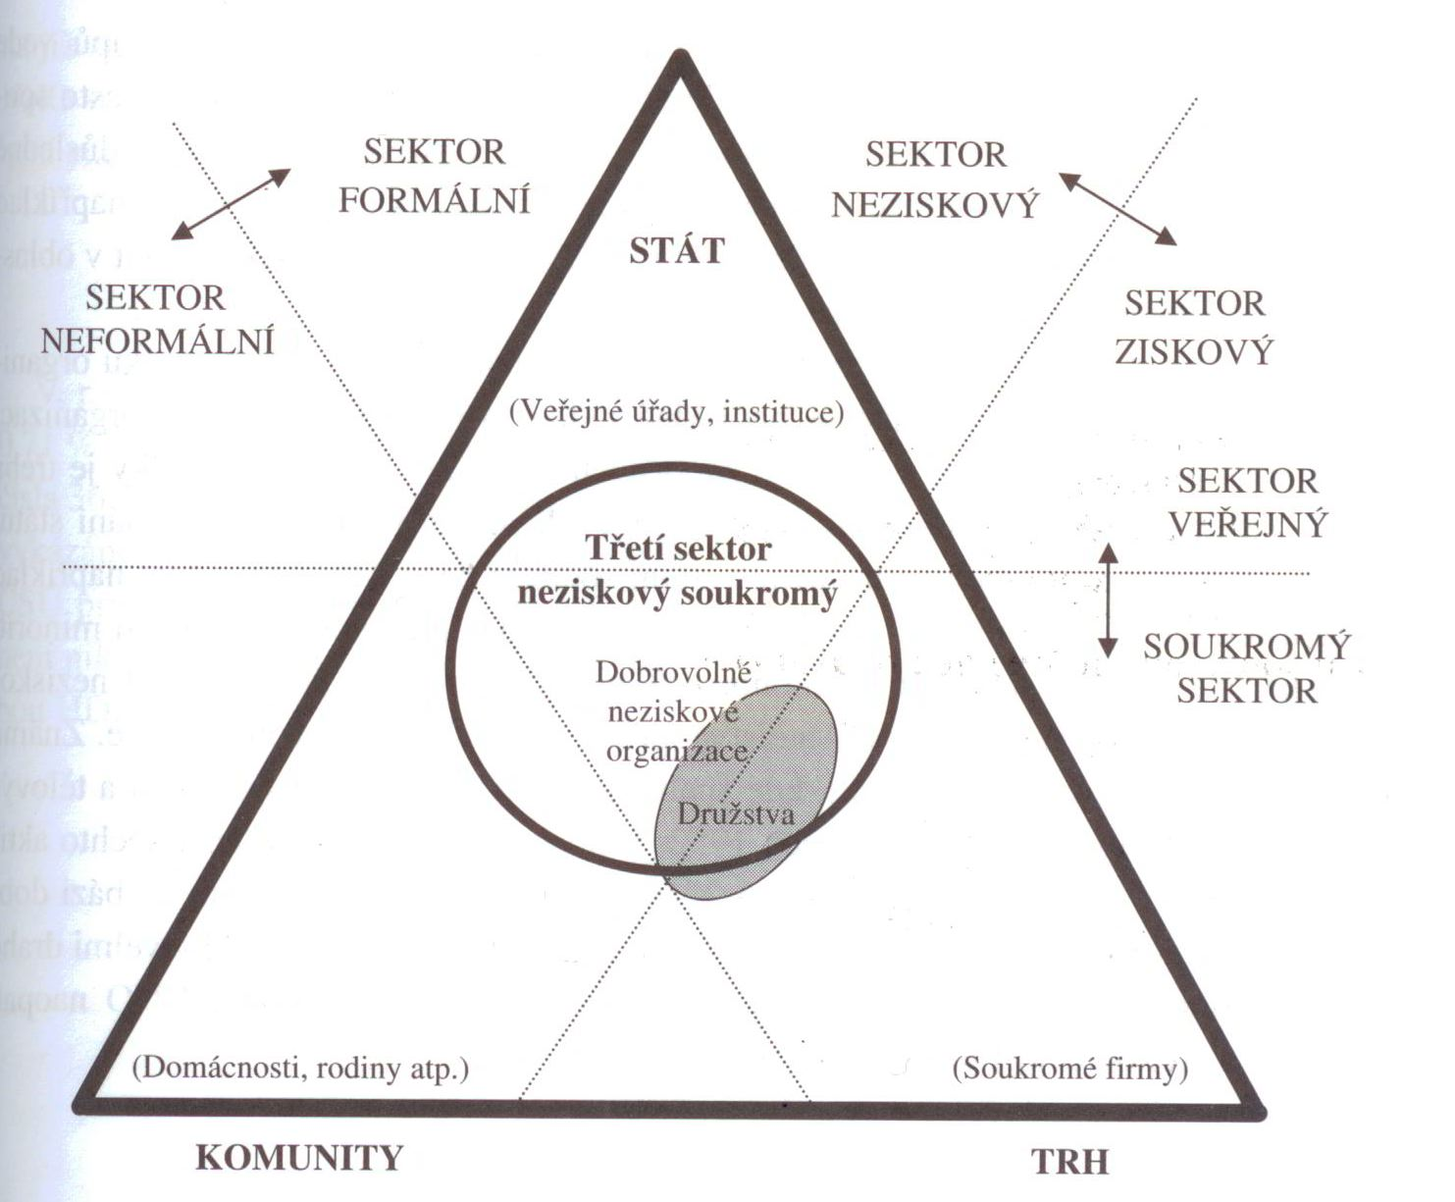
Sektorový model společnosti dle Pestoffa a Hunčové

Slide 16
PODNIKY PODLE PRÁVNÍ FORMY
Podniky jednotlivce
živnost
Osobní společnosti
v. o. s.
k. s.
Kapitálové společnosti
s. r. o.
a. s.
Družstva
Veřejné (státní podniky)
bytová
sociální
spotřební
nákupní
Česká pošta
Lesy ČR
úvěrová
výrobní
velkovýrobní

Slide 17
veřejné (státní podniky)
zakladatel = stát
organizace, které zajišťují některé důležité služby (železniční, vodní doprava, správa silnic, pošta, rozhlas, televize, radiokomunikace) nebo výrobu a těžbu některých statků (elektřina, uhlí, zbraně).
V některých státech je tato sféra zcela zajištěna soukromými podniky.

Slide 18
příspěvkové organizace / neziskové organizace
nezisková org.
nevládní
příspěvková
neziskové organizace:
organizace založená bez účelu vytváření zisku
příspěvkové organizace (státní) - právnické osoby zřízené organizačními složkami státu a územní samosprávy (rozsah jejich neziskové činnosti vyžaduje vlastní samostatnou právní subjektivitu) – vznikají na základě zřizovací listiny, kterou vydává zřizovatel.
nevládní organizace (non-goverment) není zřízena státem, krajem, obcí atd.

Slide 19
neziskový sektor
Zájmová sdružení právnických osob
Občanská sdružení / zapsané spolky (dle NOZ)
Politické strany a hnutí
Státem uznané církve a náboženské spol.
Nadace a nadační fondy
Obecně prospěšné společnosti / ústavy (dle NOZ)
Veřejné vysoké školy
Obce
Vyšší územně samsprávné celky
Organizační složky státu a uzemních samosprávných celků (do r. 2001 rozpočtové organizace)
Příspěvkové organizace
Státní fondy

Slide 20
zřizovatel knihovny
Zákon o knihovnách a podmínkách provozování veřejných knihovnických a informačních služeb (knihovní zákon) č. 257/2001 Sb.
§3 Systém knihoven
(1) Systém knihoven tvoří
a) Národní knihovna České republiky (dále jen "Národní knihovna"), Knihovna a tiskárna pro nevidomé K. E. Macana, Moravská zemská knihovna v Brně, zřízené Ministerstvem kultury (dále jen "ministerstvo"),
b) krajské knihovny, zřízené příslušným orgánem kraje,
c) základní knihovny, zřízené příslušným orgánem obce,
d) specializované knihovny.
(2) Knihovny uvedené v odstavci 1 písm. c) a d) mohou být zřizovány i jinými subjekty neuvedenými v odstavci 1.

Slide 21
okolí organizace
MALLYA, Thaddeus. Základy strategického řízení a rozhodování. 1. vyd. Praha: Grada, 2007. ISBN 978-80-247-1911-5.

Slide 22
SLPET analýz
pomáhá mapovat okolní prostředí organizace, a to nejen v současném stavu ale i s prognózou do budoucnosti. Jedná se o tyto faktory:
Social – sociální
Legal – legislativní
Economic – ekonomické
Policy – politické
Technology – technologické.

Slide 23
zainteresované strany / dotčené subjekty / stakeholders
lidé nebo skupiny, kteří mají zájem na výkonu anebo úspěchu výkonu či činnosti organizace.
primární: vlastníci a investoři, zaměstnanci, zákazníci (stávající i potenciální), obchodní partneři, zejména dodavatelé, atd.
sekundární: veřejnost, vládní instituce a samosprávní orgány, konkurenty a další.
(organizační předpisy, externí a strategické tlaky, osobní cíle......)
ŠTEFÁNEK, Radoslav. Projektové řízení pro začátečníky. Vyd. 1. Brno: Computer Press, 2011, vi, 304 s. ISBN 978-80-251-2835-0.

Slide 24
Registr zainteresovaných stran
NÁZEV ORGANIZACE |  |  |  | Verze | Číslo verze registru | Ze dne | Datum poslední aktualizace
Zainteresovaná strana | Očekávání, požadavky a zájmy | Vliv | Postoj | Strategie zapojení |  |  | Poznámka
Pojmenování zainteresované strany | Odhadněte REÁLNÁ očekávání, zájmy, omezení, jež má cílová skupina ve vztahu k organizaci | Vyberte malý či velký | Vyberte pozitivní, neutrální či negativní | Jakou strategii zapojení do chodu organizace zvolíte? Na jaká témata budete při komunikaci s danou zainteresovanou stranou klást důraz? |  |  | Na co byste neměli zapomenout, například při zpracování komunikačního plánu?

Slide 25
DĚKUJI ZA POZORNOST
P. Kotler: „Jsou jen dva druhy podniků. Ty, které se změní a ty, které zmizí“
mbockova@phil.muni.cz

